Slide 1

Untitled
Organizer
app
Отчет 1.10.20 – 23.10.20

Slide 2
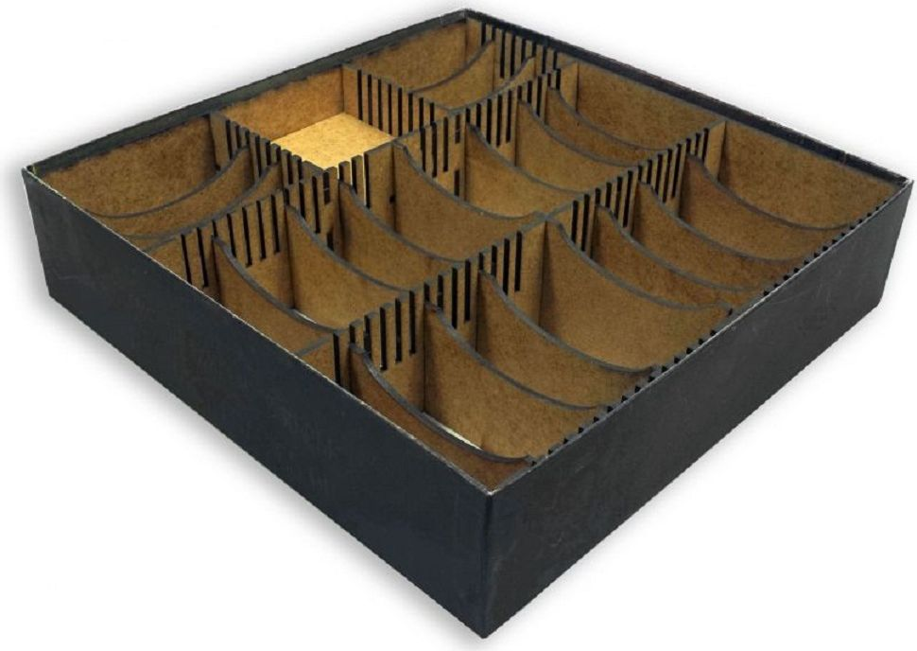
Краткая идея приложения
Показывать пользователю пошаговый процесс сборки органайзера к настольной игре с использованием 3D-моделей.

Slide 3
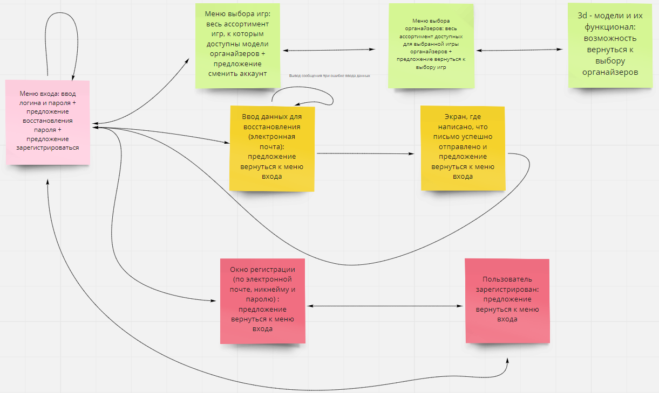
https://miro.com/app/board/o9J_kiMbi_0=/

Slide 4
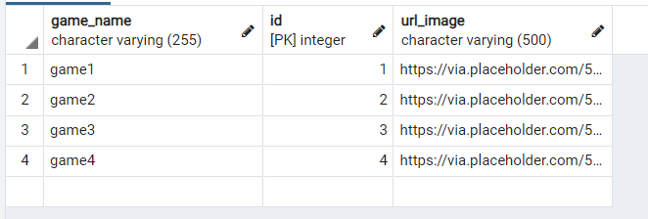
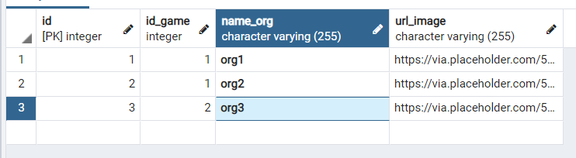
PostgeSQL
Что было сделано (Бэкенд)
Создана база данных, содержащая информацию об играх (название и картинка в виде ссылки) и органайзеры к ним (тоже название и картинка)

Slide 5
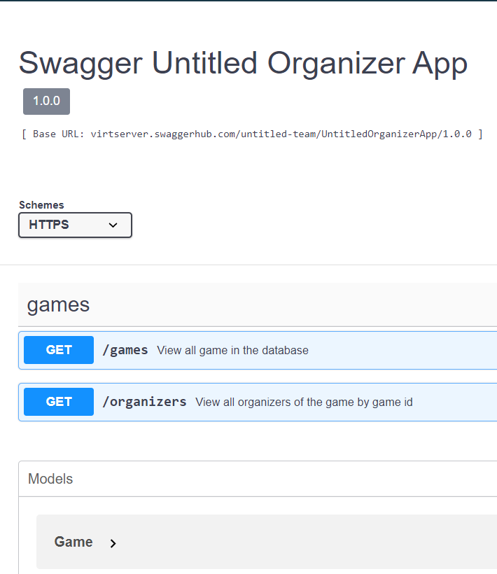
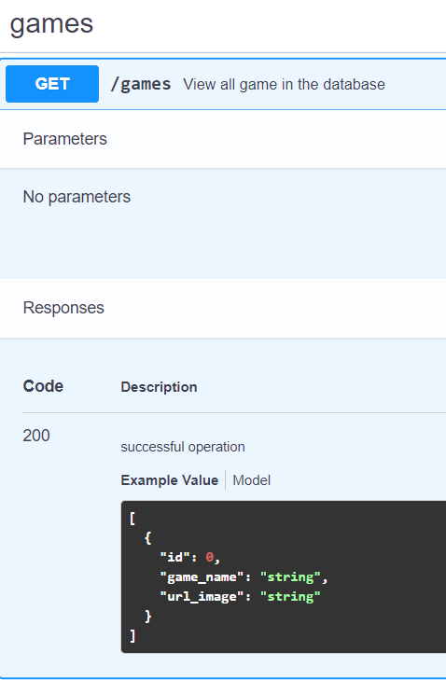
Что было сделано (Бэкенд)
Swagger
https://app.swaggerhub.com/apis-docs/izzager/UntitledOrganizerApp/1.0.0#/

Slide 6
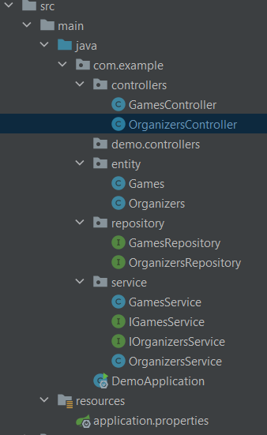
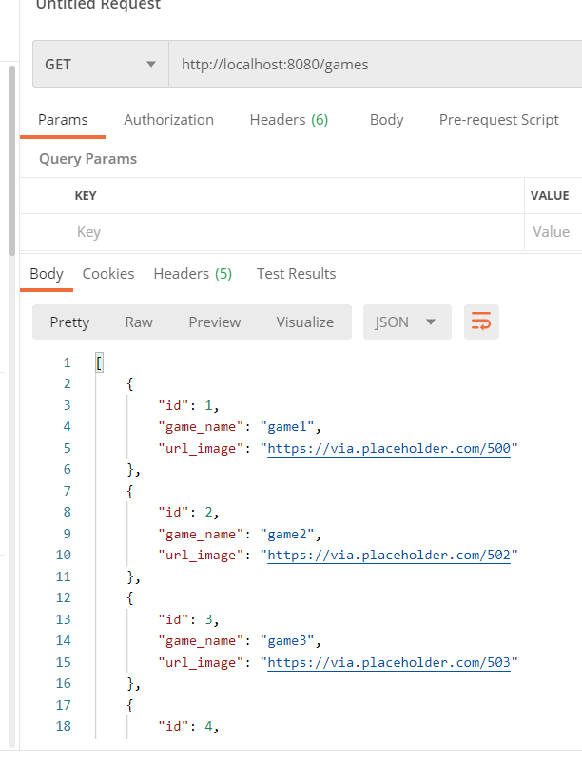
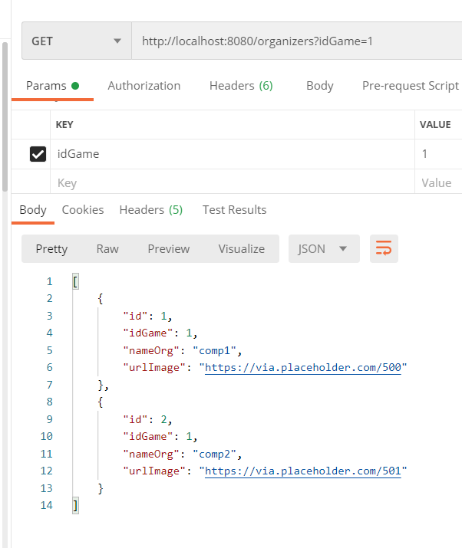
Java
Что было сделано (Бэкенд)

Slide 7
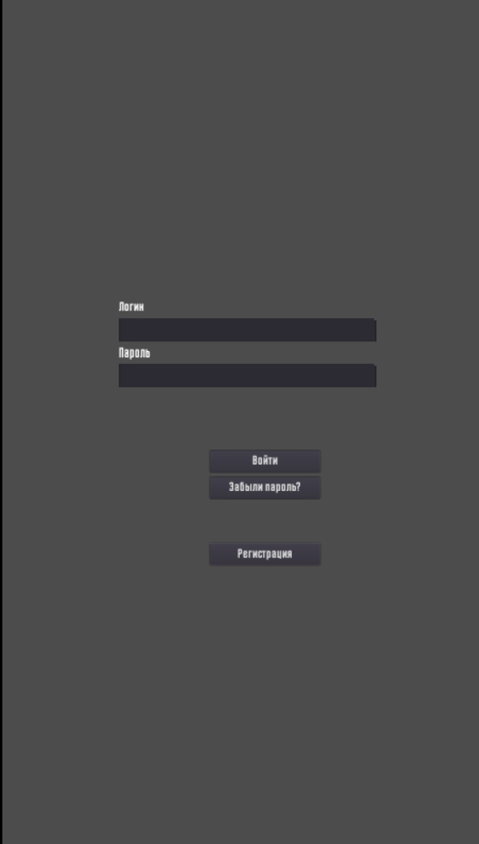
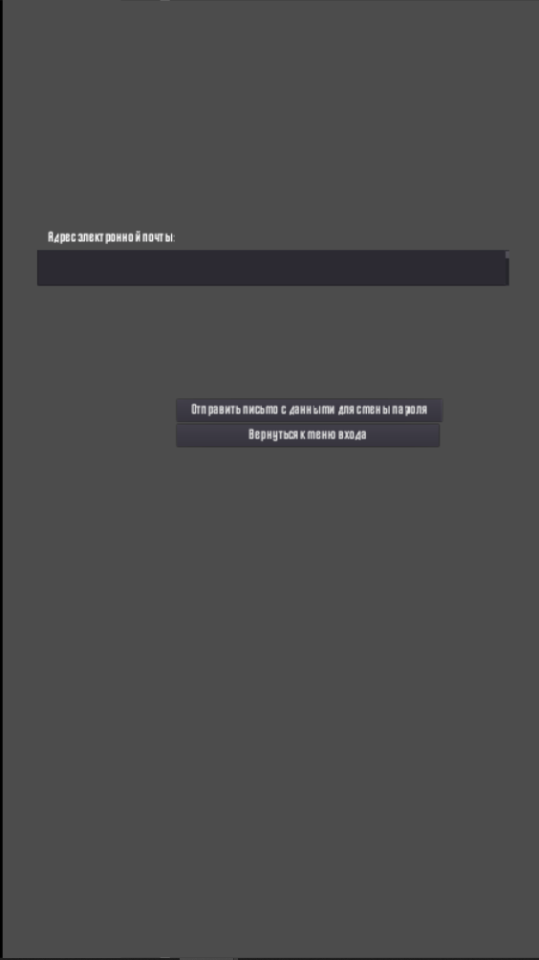

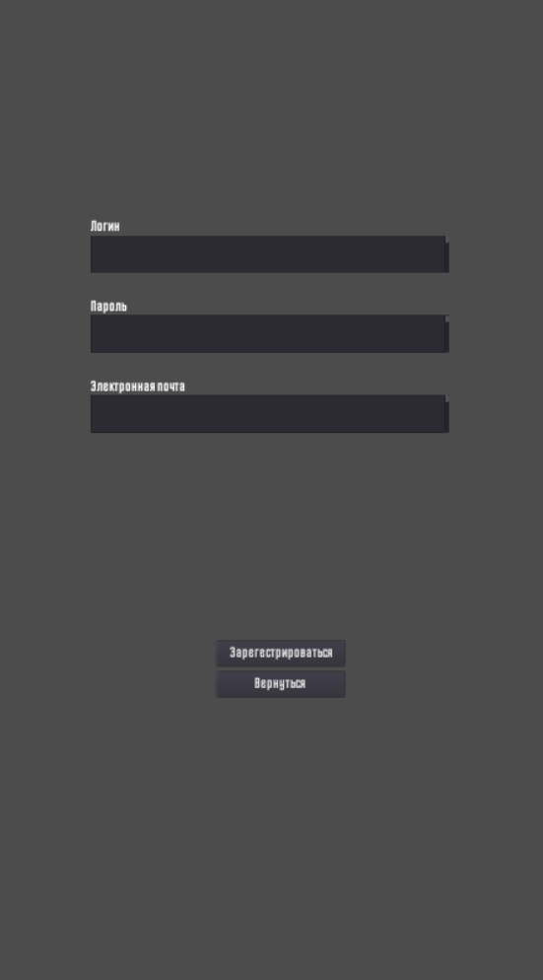
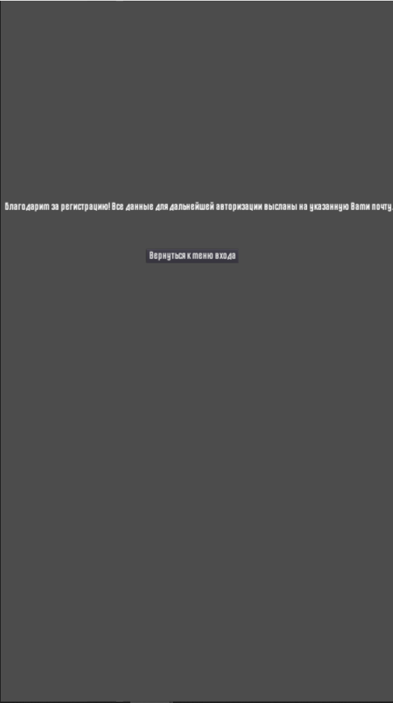
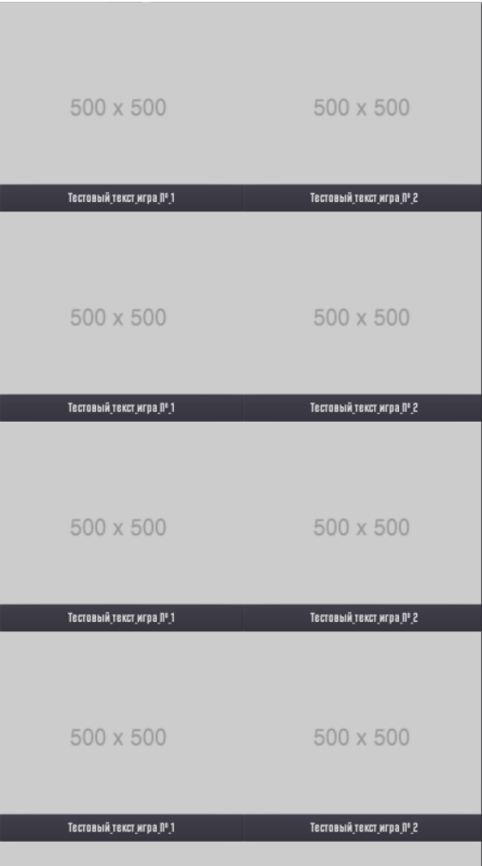
Godot Engine, GDScript
Что было сделано (Фронтенд 2D)
Была полностью реализована система переходов между сценами, связанными с регистрацией и восстановлением пароля (отсутствуют авторизация и прочие процессы, связанные с базами данных и сервером)
Реализована загрузка меню выбора игр (на данный момент нет привязки к серверу, поэтому вместо картинок с играми имеются только плейсхолдеры и тексты на кнопках являются тестовыми)

Slide 8
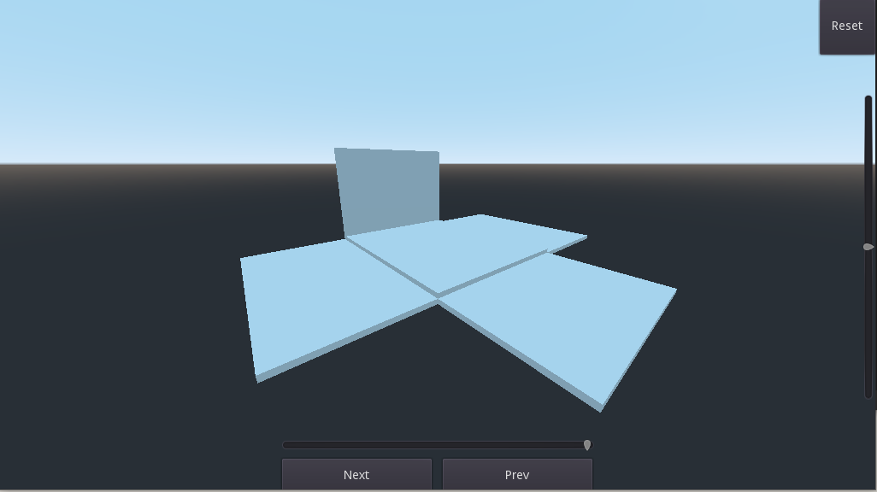
Что было сделано (Фронтенд 3D)
Загрузка модели
Вращения модели
Приближение и отдаление камеры
Воспроизведение анимации по шагам
Изменение скорости анимации
Восстановление стартового состояния камеры

Slide 9
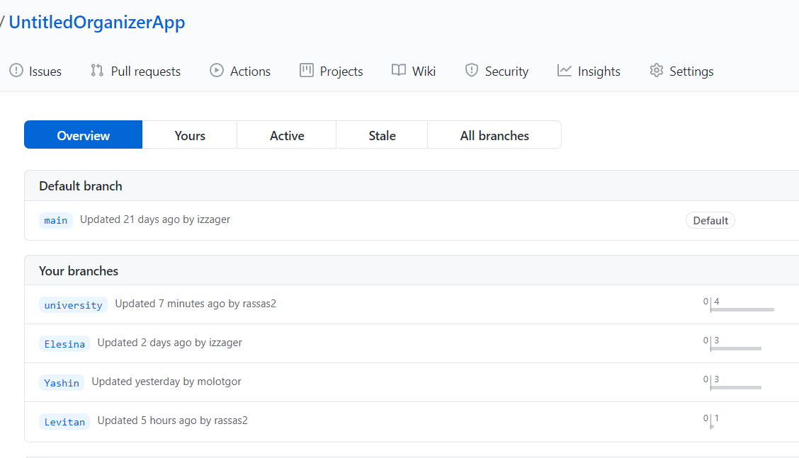
GITHUB

Slide 10
Что запланировано на 24.10-6.11

Slide 11
Состав команды
Елесина Татьяна – ответственная за бэкенд
Левитан Олег – ответственный за 2D фронтэнд
Яшин Егор – ответственный за 3D фронтэнд

Slide 12
Использованные источники
https://spring.io/guides
https://docs.godotengine.org/en/stable/

